Slide 1
Metaučení
Jakub Šmíd
KTIML, MFF UK
Školitel: Roman Neruda
Ústav informatiky AV ČR, v. v. i.

Slide 2

Zdroj
Metalearning
Applications to Data Mining
Series: Cognitive Technologies
Brazdil, P., Giraud Carrier, C., Soares, C., Vilalta, R.
http://www.springer.com/computer/ai/book/978-3-540-73262-4
Již brzy ve Vaší knihovně!

Slide 3

Strojové učení
Multilayer perceptron
Decision trees
Genetic Programmng
RBF Networks
Support Vector Machines
Bayesian Networks
Inductive Logic Programming
Mnoho algoritmů, mnoho parametrů:
  MLP (Počty neuronů, přenosové funkce, algoritmus učení, ...)
  GP (Operátory, jedna/více populací)
  ...
Existuje algoritmus, který je nejlepší?

Slide 4
No Free Lunch for Supervised Machine Learning
Wolpert (1996) shows that in a noise-free scenario where the loss function is the misclassification rate, if one is interested in off-training-set error, then there are no a priori distinctions between learning algorithms.
Jak moc negativní výsledek to je?
Nevíme!
ML Tasks
Real
World
?

Slide 5
Metaučení
Učit se, jak se učit
Metalearning is the study of principled methods that exploit metaknowledge to obtain efficient models and solutions by adapting machine learning and data mining processs
  Doporučování algoritmů
  Doporučování parametrů
  ...

Slide 6


Once upon a time ...
Třída III.C
„Znám skvěle všechny své žáky!“
Štastný konec?
„Umím všechna hlavní města!“
„Matematika je hračka!“

Slide 7




Meanwhile ...
Již rok jsem nevykázal žádnou práci ☹
Už vím! Vymyslíme nový předmět, uspořádáme olympiádu a já budu předseda komise!

Slide 8

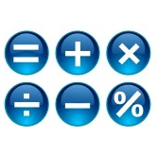
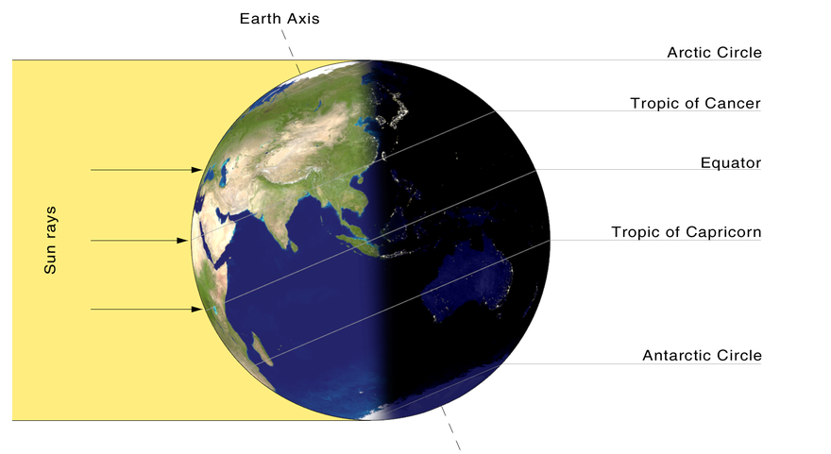
Koho poslat na Olympiádu?
Osnova nového předmětu:
Průměr známek:
Martin
Matematika: 1
Zeměpis: 1,1 (4)
Klára
Matematika: 3
Zeměpis: 1
...
Matematika: ...
Zeměpis: ...
1. Martin 2. Klára 3. ....

Slide 9
Zpět k metaučení
Datasets
Training
New dataset
Zooming
Ranking
1. RBF Network
2. Multilayer Perceptron
3. Regression
…
1. RBF Network
2. Naïve Bayes
3. Regression
…
1. RBF Network
2. Multilayer Perceptron
3. Naïve Bayes
…
1. RBF Network
2. Multilayer Perceptron
3. Regression
1. Multilayer Perceptron
2. RBF Network
3. Decision Tree
…
Recommendations for the new dataset
1. RBF Network
2. Decision Tree
3. Multilayer Perceptron
…
1. Multilayer Perceptron
2. RBF Network
3. Regression
…
1. RBF Network
2. Multilayer Perceptron
3. Decision Tree
…
1. RBF Network
2. Multilayer Perceptron
3. Regression
…
1. RBF Network
2. Multilayer Perceptron
3. Naïve Bayes
…
1. Naïve Bayes
2. Multilayer Perceptron
3. RBF Network
…

Slide 10
Zpět k metaučení
Step 1
Extract metadata from the dataset at hand
Step 2
Identify near datasets based on the metric on metadata space
Step 3
Aggregate the results of each prediction model on near datasets
Step 4
Build ranking of the models according to the results
Multilayer perceptron
Genetic Programmng
RBF Networks
Support Vector Machines
Bayesian Networks

Slide 11
Metafeatures
Jedním z cílů metaučení je vztáhnout charakteristiky dat k úspěšnosti algoritmů
Je evidentní, že volba těchto charakteristik je klíčová pro úspěšné metaučení
3 základní faktory:
  Rozlišovací schopnost
  Výpočetní náročnost
  Dimenzionalita
Objevují se i přístupy, které používají metadata z algoritmů (eager/lazy, ....)

Slide 12
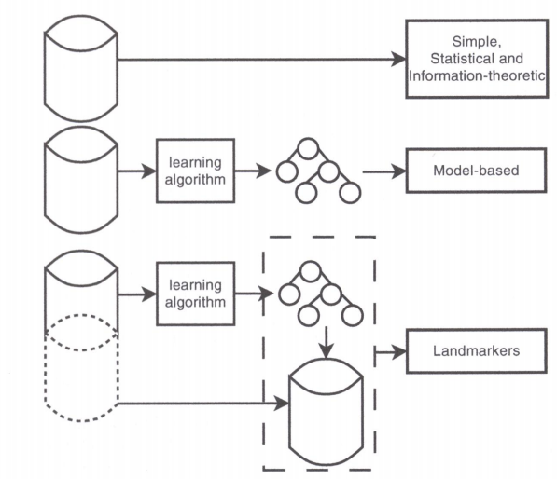
Druhy Metafeatures
Simple, statistical and information-theoretic
  Simple: počet tréninkových příkladů
  Statistical: průměrná odchylka všech číselných atributů
  information-theoretic: class entropy
Model based metafeatures
Landmarkers, subsampling landmarkers

Slide 13
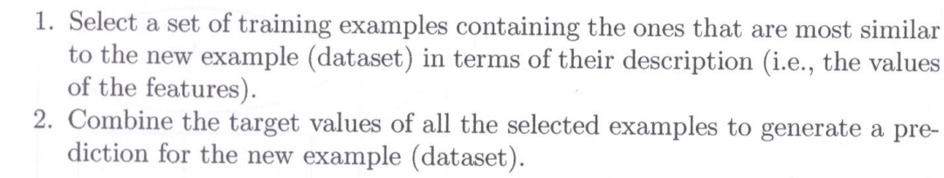
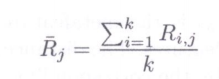
Aggregation
Máme: nejpodobnější úlohy
K-NN algoritmus:
Average Rank:
Jen jedna z možností

Slide 14
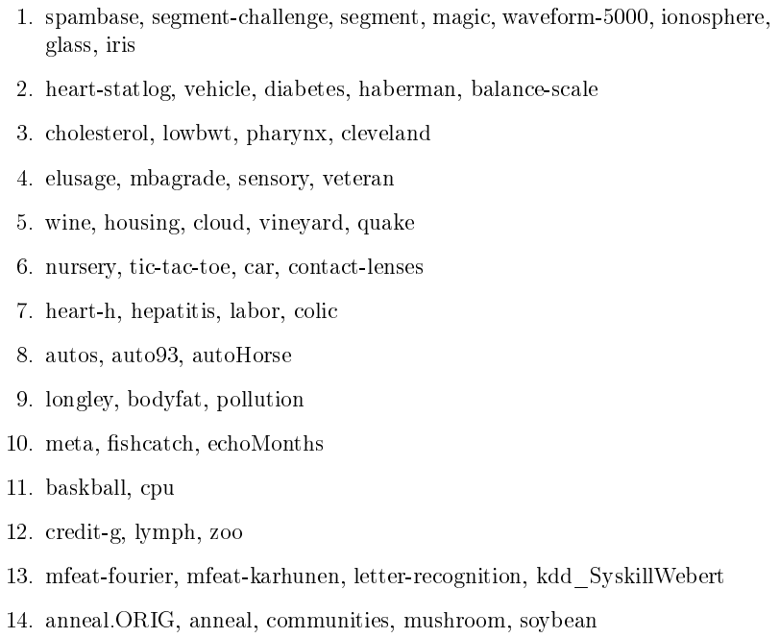
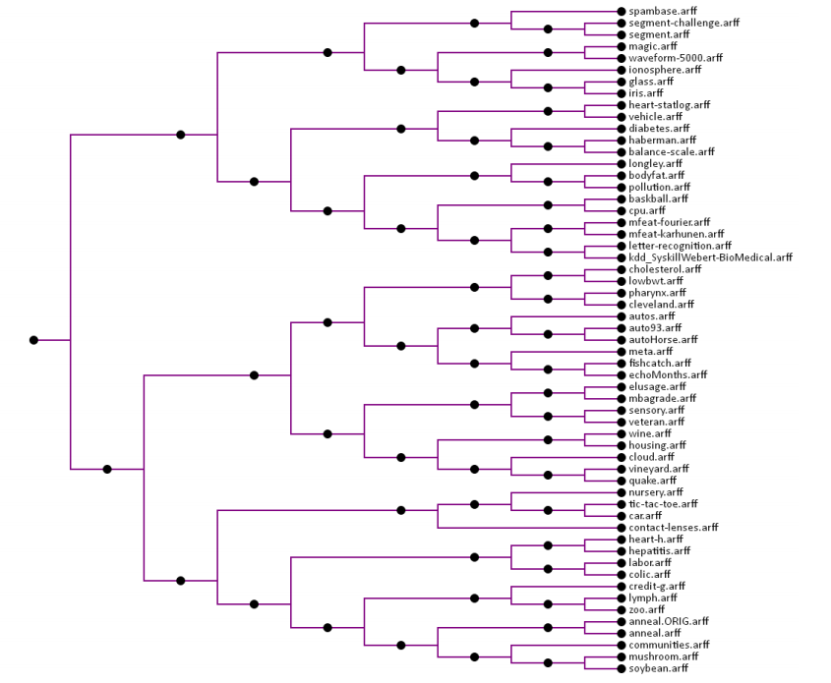
Clustering

Slide 15
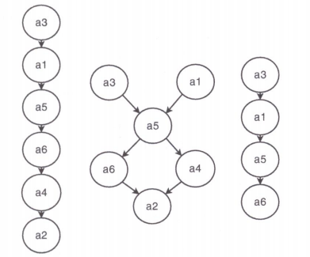
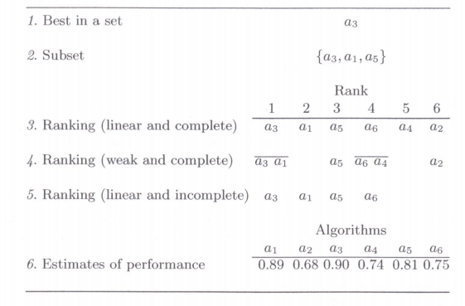
Metatarget - možnosti
Nejlepší algoritmus (classification)
Podmnožina algoritmů (margin)
Ranking algoritmů
Odhad úspěšnosti (GP)

Slide 16
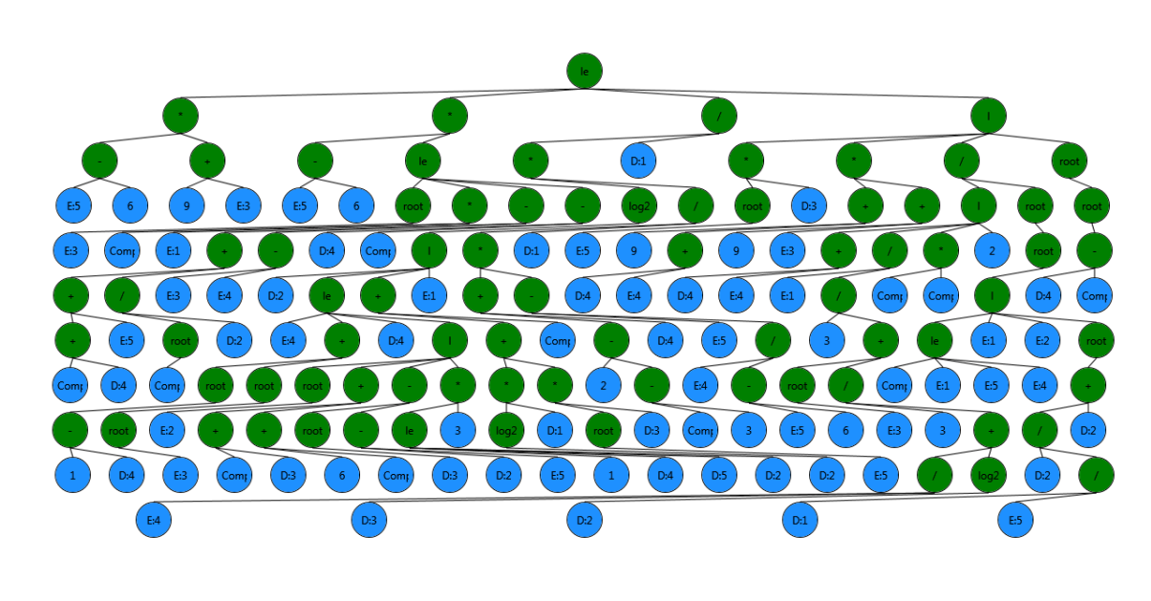
Odhad úspěšnosti

Slide 17
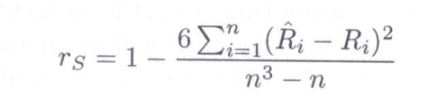
Evaluace Rankingu
Často se používá Spearman’s rank correlation coefficient
Vlastnosti:
  1 .... Perfektní shoda
  -1 ... Naprostá neshoda
Statistická signifikance r v tabulkách

Slide 18
Jaké jsou dobré hodnoty?
Intuitivně: Ty, které mají vysoký Spearman’s rank
Jak moc je to objektivní kritérium pro srovnání?
Ty, které překonají nějaký triviální algoritmus:
  classification – jako baseline beru algoritmus, který vždy predikuje nejčastější třídu
  Regression – průměr/medián
  Ranking: vezmu Average Ranking každého uvažovaného algoritmu

Slide 19
TOP-N evaluace
Doposud jsme měřili kvalitu rankingu
Není lepší měřit jeho hodnotu (accuracy vs computational cost)?
TOP-N evaluace – bude vyzkoušeno prvních N algoritmů

Slide 20
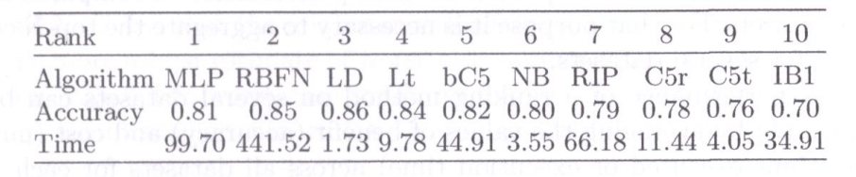
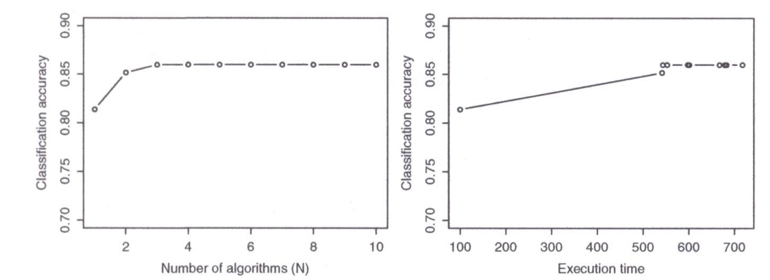
TOP-N evaluace
Waveform dataset

Slide 21
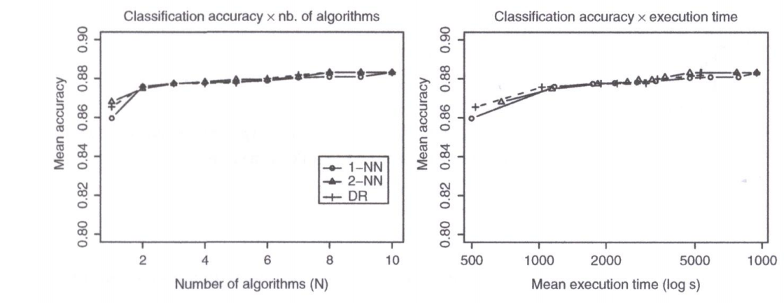
TOP-N evaluace
Ukázali jsme TOP-N evaluaci pro jeden dataset
Potřebujeme ale udělat evaluaci pro více datasetů.
Vezmeme průměr přes všechny datasety:

Slide 22

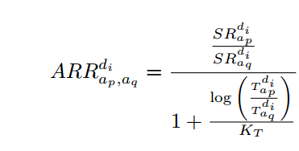
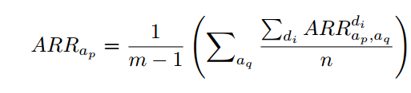
Metrika
Založená na metadatech
Raději ne ☺

Slide 23
Problém
X je fixní
Datasety mají rozdílný počet atributů
(Pseudo)rešení: histogramy, agregace, PCA analýza

Slide 24
Attribute alignment
Definovat vzdálenost mezi atributy
Doplnit attributy dummy attributy tak, aby se jejich počet vyrovnal
Hledat takovou bijekci mezi množinami atributů, která minimalizuje celkovou vzdálenost

Slide 25
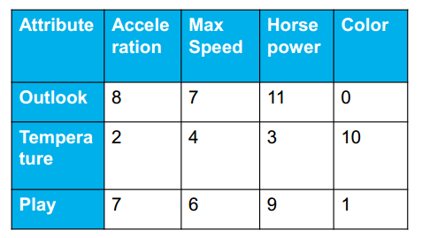
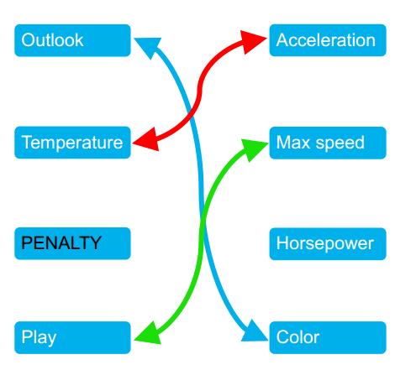
Příklad

Slide 26
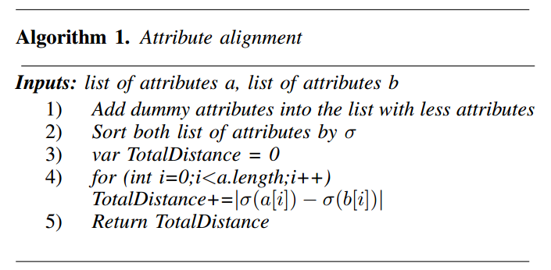
Algoritmus 1
Každý atribut charakterizován číslem
nlogn

Slide 27
Algoritmus 2
Assigment problém
Hungarian algorithm
N^3

Slide 28
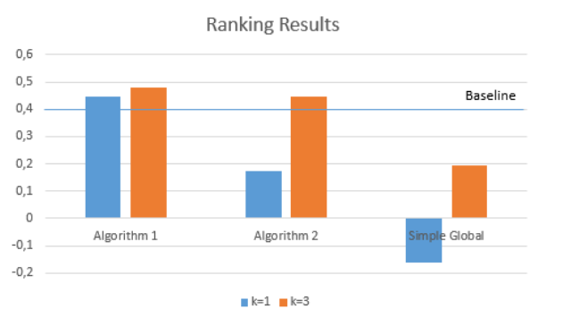
(Simple) Experiment

Slide 29
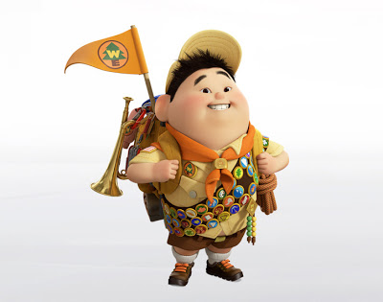
Kterak začít ...

Slide 30
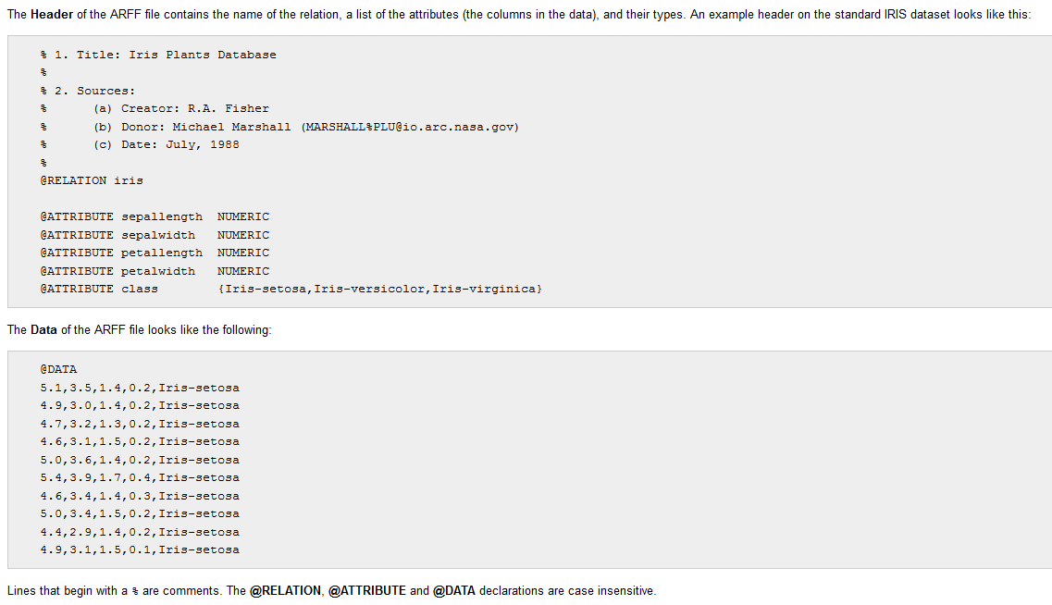
ARFF (Attribute-Relation File Format)

Slide 31

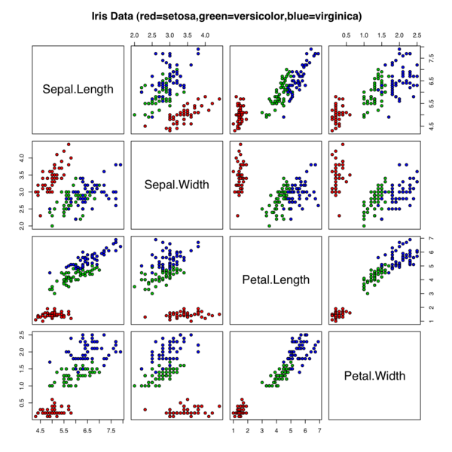
UCI
http://archive.ics.uci.edu/ml/datasets.html
298 Data Sets
@misc{Bache+Lichman:2013 ,
author = "K. Bache and M. Lichman",
year = "2013",
title = "{UCI} Machine Learning Repository",
url = "http://archive.ics.uci.edu/ml",
institution = "University of California, Irvine, School of Information and Computer Sciences" }
Iris
Famous database; from Fisher, 1936

Slide 32
OpenML
911 Datasets
550 flows
25 000 Runs
Comparable results
http://openml.org/#

Slide 33
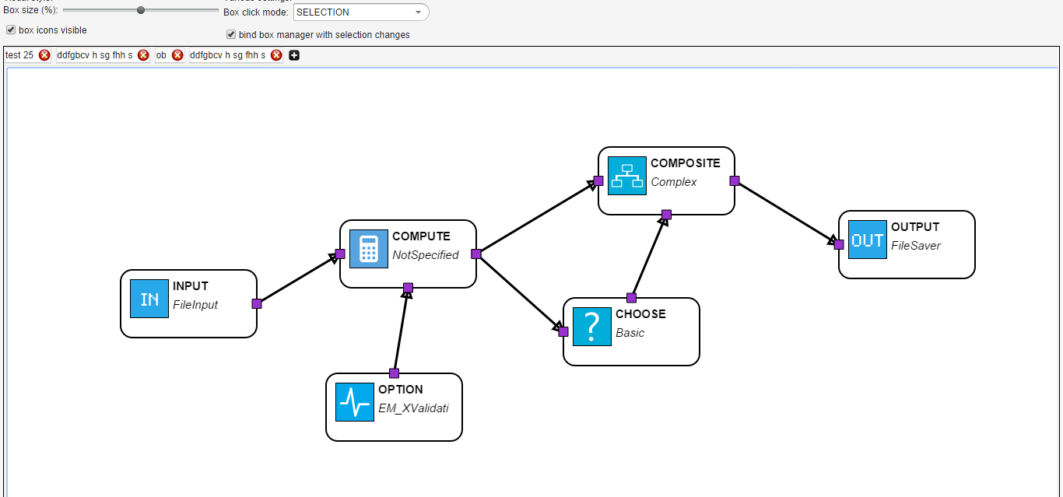
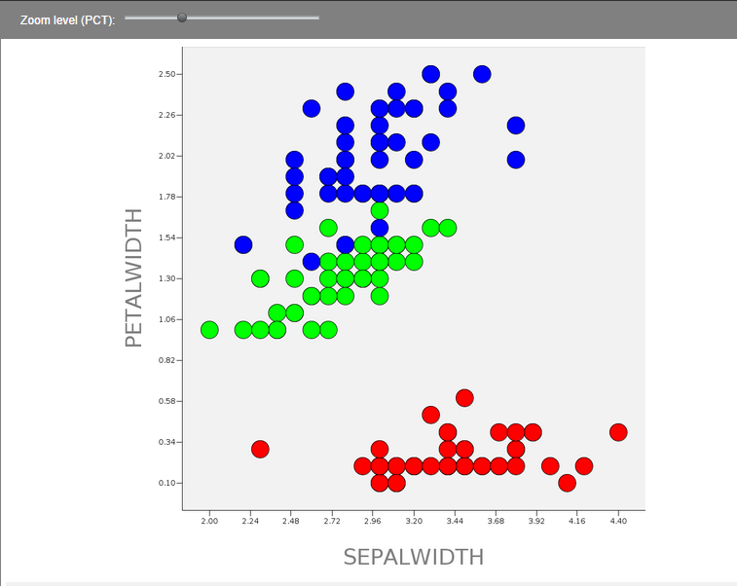
A co my?

Slide 34
JADE
JAVA Agent Development framework
Telecom Italia
Yellow Pages
Ontologie
Distributed Computation

Slide 35
Role based MAS organization
Agent Group Role Model
  Group structures
  Agent enters the group by playing a role from a group structure
  Agents interact according to communication protocol defined for their roles
  An agent can play more than one role at a time
Group structures in our MAS:
  Administrative
  Computational
  Search
  Recommendation
  Data-management

Slide 36
Experiments repository
Every result is stored – dataset, weka model, erorrs
Currently over 2M results
Foundation for other experiments

Slide 37
User scenarios
Scenario 1:
  User has a dataset(s) and knows what method he or she wants to use
Scenario 2:
  User has a dataset(s), knows what method he or she wants to use, but doesn’t know the exact parameters
Scenario 3:
  User has a dataset(s) but doesn’t know what method to use
dataset
method
results
parameters
dataset
method
results
search
dataset
method
results
method recommender
search

Slide 38
Parameter space search (scenario 2)
User specifies:
  dataset
  data-mining method
  parameter space search method
  error threshold
Iterative search loop
DONE!
3, 0.2, 50
get-options
4, 0.2, 150
search agent
options
manager agent
simulated
annealing
error: 0.4
error: 0.1
error: 0.6
multilayer perceptron
computational
agent
error
neurons in hidden layer
learning rate
number of epochs
3
4
4
0.2
0.7
150
50
500
time

Slide 39
Parameter tuning example
a
b
  a) RBF network, iris.arff (4 attributes, 150 instances, classification)
  b) RBF network, machine.arff dataset (9 attributes, 209 instances, regression)
  c) RBF network, car.arff (6 attributes, 1728 instances, classification
  d) RBF network, wine.arff (13 attributes, 178 instances, regression)
c
d

